Slide 1
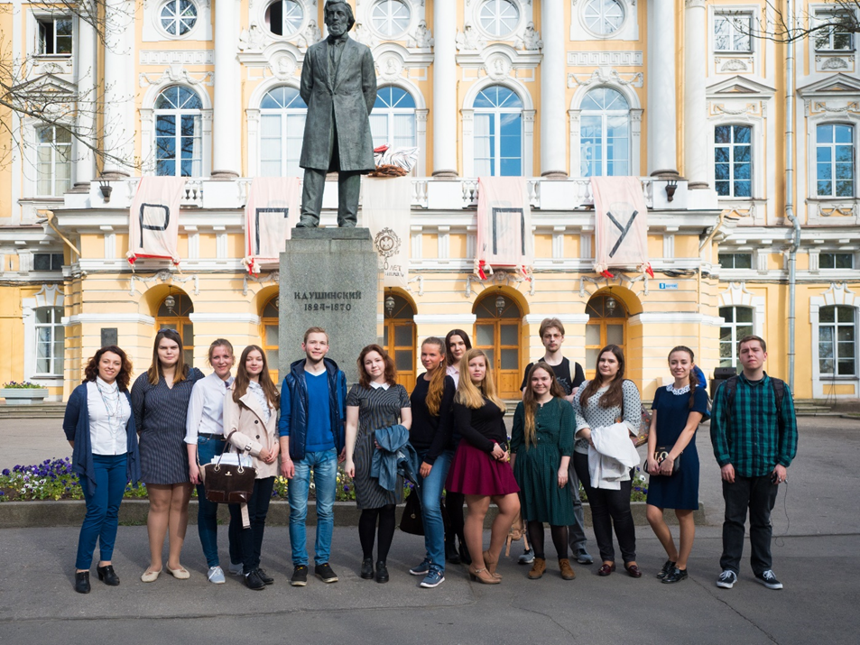
Опыт участия студентов-волонтеров в проекте Unique

Slide 2
Юник (Unique)
Международная группа поддержки семей с редкими хромосомными отклонениями
Группа Unique была образована в Великобритании в 1984 году
14 700 членов из 100 стран мира

Slide 3
Основные задачи Группы Unique в России:
Перевод брошюр по хромосомным отклонениям на русский язык и их валидирование российскими врачами-генетиками
Информирование семей в местах диагностирования, медицинских центрах и медицинских институтах

Slide 4
Более 160 брошюр по редким хромосомным отклонениям находятся в свободном доступе на сайте www.rarechromo.org

Slide 5
Информационные брошюры по методам исследований

Slide 6
Брошюры по практическим аспектам жизни

Slide 7
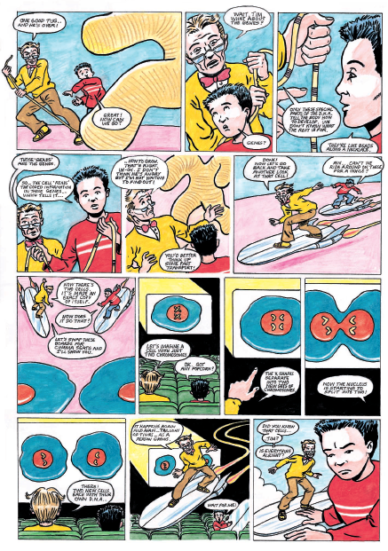
Детские комиксы

Slide 8
Группа Unique и студенческое объединение «Волонтёрское переводческое агентство» (кафедра перевода РГПУ им. А. И. Герцена)
Сотрудничество с декабря 2015 года
Переведены 19 брошюр
В 2015-2016 годах в переводах приняли участие 43 студента 3 и 4 курсов переводческого отделения РГПУ им. А.И. Герцена
В феврале 2016 года РГПУ им. А.И. Герцена и Группа Unique стали социальными партнерами

Slide 9
Участники
Куратор проекта:
Наталья Нечаева (доцент кафедры перевода РГПУ им. А. И. Герцена)
Заказчик и консультант проекта:
Екатерина Векшина (фонд Unique)
Выпускающие редакторы проекта:
ведущие российские генетики
Лебедев И.Н., Опарина Н.В., Новоселова О.Г., Померанцева Е.А. и др.

Slide 10
Участники
Менеджеры проекта: студенты РГПУ им. Герцена
Мария Жураковская (2015-2016 учебный год)
Татьяна Белехова (2016-2017 учебный год)
Анастасия Молчанова и Ольга Кузнецова (2017-2018 учебный год)
Алексей Куценко и Вероника Панкратова (2018-2019 учебный год)
Переводчики и редакторы проекта:
Студенты-переводчики из Санкт-Петербурга, Москвы, Казани, Екатеринбурга, Минска, Львова

Slide 11
Этапы работы:

Slide 12
Групповая работа:

Slide 14
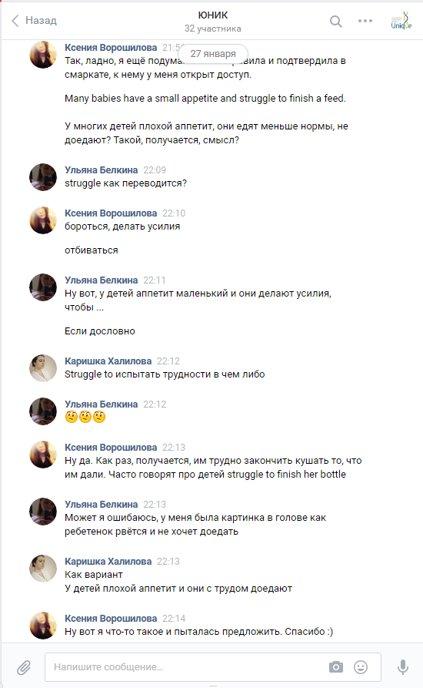
Групповой чат

Slide 15
Результаты
Опубликованные переводы на сайте фонда Unique: www.rarechromo.org
Базы переводов (базовая и текущая)
Терминологическая база (364 термина)
Style guide для переводчиков

Slide 16
План работы «ЮНИК 2018-2019»

Slide 17
Проект Unique – это возможность
получить опыт в области медицинского перевода научно-популярного текста;
получить опыт работы над групповым проектом в системе автоматизированного перевода;
пополнить свое переводческое портфолио ссылкой на официально опубликованный перевод на сайте http://www.rarechromo.org/html/DisorderGuidesTranslations.asp;
пополнить свое портфолио благодарностью от фонда Unique, подтверждающей, что вы принимали участие в этом переводе.

Slide 18
Менеджеры 2018-2019:
Куценко Алексей
alexei.koutsenko@gmail.com
Панкратова Вероника
pankratova.veronikas@gmail.com

Slide 19
Спасибо за внимание!
Нечаева Наталья
nechaeva.translator@gmail.com
http://depttrans-herzen.jimdo.com
Куценко Алексей
alexei.koutsenko@gmail.com
Панкратова Вероника
pankratova.veronikas@gmail.com

